Slide 1
Grunnkynning á tölvutækni
Irish Rural Link

Slide 2
Tilgangur og markmið
Í þessum kafla lærir þú um
Grunntölvutækni
Microsoft Word & Excel

Slide 3
1. Hluti Tölvubúnaður
Hér áður fyrr notaði mikill meirihluti fólks einkatölvu (PC) til að tengjast Netinu. Að undanförnu hefur þeim hins vegar fækkað hratt sem nota eingöngu tölvu til að vafra um Netið.
Sífellt fleiri tæki eru nú notuð til að tengjast og nota Netið. Farið er yfir nokkur af algengustu tækjunum hér á eftir.

Slide 4
1. Hluti
Kynning á grunn-tölvutækni.
2. Hluti
Kynning á hugbúnaði,
Microsoft Word & Excel

Slide 5
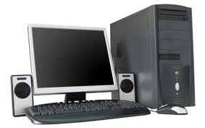
1. Hluti PC borðtölva með hátölurum
Einkatölva
Áður fyrr var PC tölvan mest notaða tækið til að vafra um internetið
PC borðtölva er tiltölulega stórt tæki og venjulega með skjá, mús og lyklaborði.

Slide 6
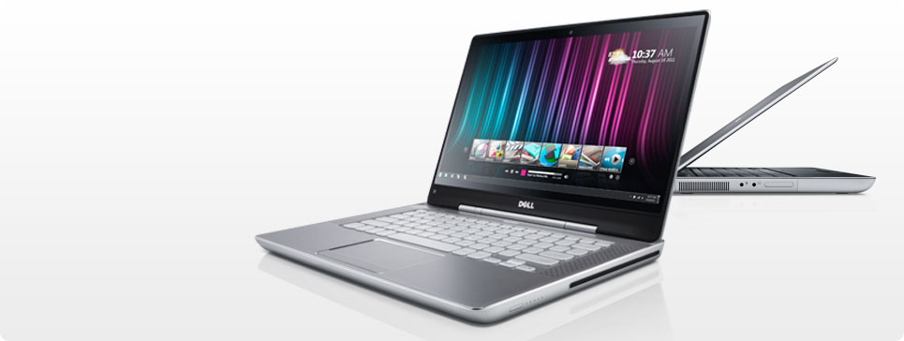
1. Hluti Fartölva
Fartölva er einfaldlega minni útgáfa af einkatölvu og er með innbyggðan skjá, lyklaborð og mús. Sumar fartölvur eru með innbyggða hátalara og hljóðnema.
Mun auðveldara er að ferðast með fartölvu en borðtölvu og þar af leiðandi eru fartölvur vinsælli en PC-tölvur.

Slide 7
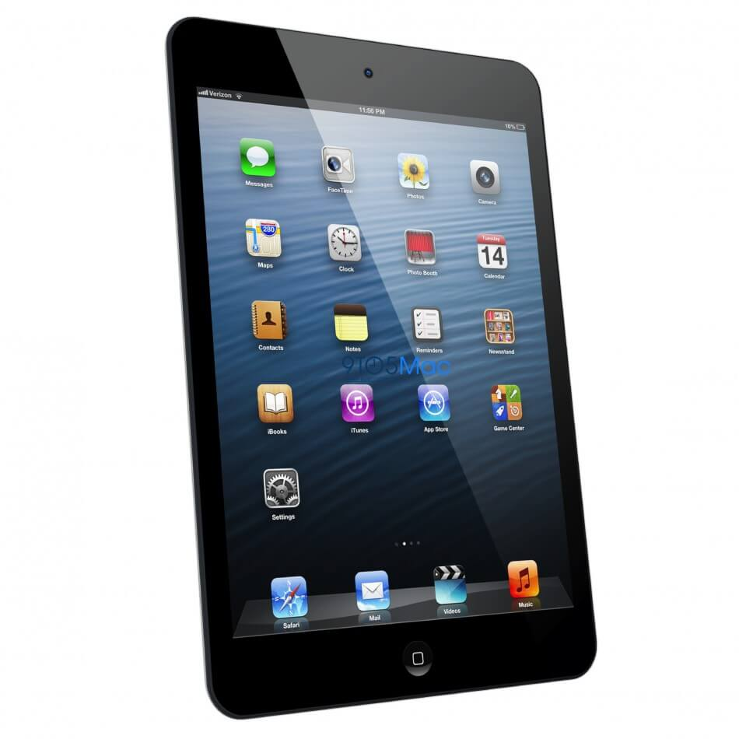
1. Hluti Spjaldtölva/iPad
Spjaldtölva er lítil, þunn, flöt einkatölva á stærð við bók og hefur marga eiginleika tölvu í fullri stærð.
Þótt spjaldtölvur hafi verið til um alllangt skeið hefur notkun þeirra ekki verið útbreidd í viðskiptum eða inni á heimilum. En þegar iPad kom fram á sjónarsviðið varð hann fljótt vinsæll á heimilum.

Slide 8
1. Hluti Skjárinn
Skjárinn er tengdur við tölvuna en er ekki fasttengdur og því er auðvelt að færa hann frá einni tölvu til annarrar.
Flatskjáir eru staðlaðir og er hlutverk þeirra að sýna virkni tölvunnar

Slide 9
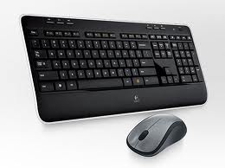
1. Hluti Mús og lyklaborð
Annar nauðsynlegur vélbúnaður er m.a. mús og lyklaborð.
Músin er notuð til að færa skipanir inn í tölvuna og lyklaborðið er notað til að slá inn upplýsingar og skipanir í tölvuna.

Slide 10
2. Hluti Hugbúnaður
Hugbúnaður er hugtakið sem er notað yfir forrit sem tölva notar, til dæmis ef þú ert með leik á tölvunni, telst leikurinn vera hugbúnaður. Ef þú myndir kaupa tölvu með alls engum hugbúnaði gætirðu ekki notað tölvuna nema í mesta lagi sem hurðarstoppara. Gagnsemi tölvunnar eykst eftir því sem þú bætir við meiri hugbúnaði.
Hér verður fjallað um 2 gerðir hugbúnaðar, forrit og stýrikerfi.

Slide 11
2. Hluti Hugbúnaður
Forrit
Forrit er hugbúnaður sem gerir notandanum kleift að vinna sérstaka vinnu, s.s. að vélrita bréf, búa til töflureikni og gagnagrunna, o.s.frv.
Dæmi um forrit er Microsoft Word (notað til að vélrita bréf), Microsoft Excel (notað til að búa til töflureikna) og Internet Explorer (notað til að vafra á netinu).

Slide 12
2. Hluti Stýrikerfi
Almennt geta forrit ekki haft bein samskipti við vélbúnað, það þarf millilið til að þýða og tryggja samskipti þarna á milli.
Þessi milliliður er kallaður stýrikerfi og auðveldar samskipti milli vélbúnaðar og forrita.

Slide 13
2. Hluti Stýrikerfi
Þekktasta stýrikerfið fyrir heimilisnotendur er Windows og nýjasta útgáfa Windows er Windows 10
Fyrri útgáfur innihéldu Windows Vista og Windows XP
Forrit (Word, Excel osfrv.)
Stýrikerfi (Windows)
Vélbúnaður (Tölvan)

Slide 14
2. Hluti Hvað er Microsoft Word
Microsoft Word eða MS Word er vinsælt ritvinnsluforrit sem er einkum notað til að búa til skjöl, s.s. bæklinga, bréf, námsverkefni, spurningakeppnir, próf og heimaverkefni nemenda. Það var fyrst gefið út árið 1983 og er eitt af forritum Microsoft Office suite.

Slide 15
2. hluti Að opna Word skjal
Hægrismelltu á skjalið sem þú vilt opna.
Veldu "Opna með.." úr flettiflipanum.
Veldu Microsoft Word forritið ef það er valkostur
Ef Microsoft Word er ekki á listanum, smelltu á "veldu annað forrit" eða "veldu sjálfgefinn kost fyrir forrit" sem fer eftir því hvaða útgáfa af windows stýrikerfi er í tölvunni.

Slide 16
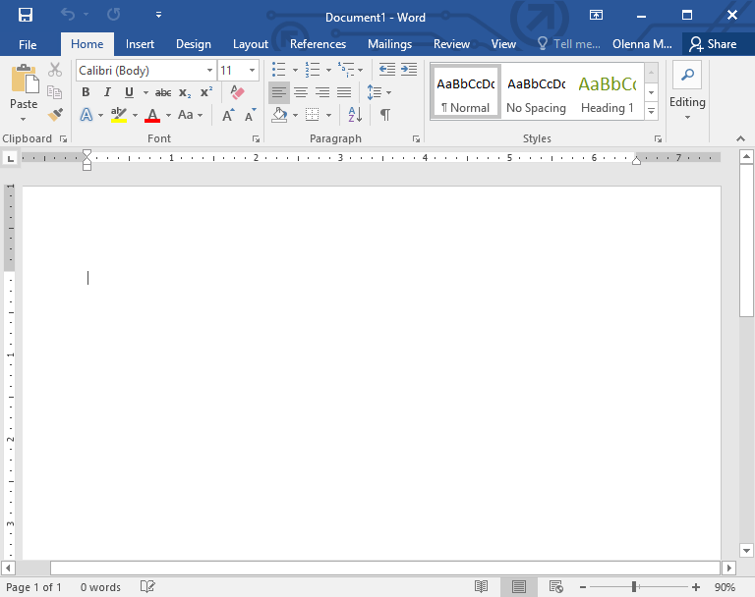
2. hluti Word / Tækjastikur
Þú getur breytt lögun bókstafa, feitletrað stafi, breytt lit og halla, eða undirstrikað

Slide 17
2. Hluti Word /Tækjastikur Þú getur valið leturgerð og stærð.

Slide 18
2. Hluti Word /Tækjastikur
Þú getur staðsett texta/mynd til vinstri, hægri eða í miðjuna..

Slide 19
2. Hluti Word / Tækjastikur
Þú getur sett efnið upp á mismunandi vegu.

Slide 20
2. Hluti Word / Tækjastikur
Þú getur stillt línubilið

Slide 21
2. Hluti Word / Tækjastikur
Þú getur litað textann með mismunandi litum

Slide 22
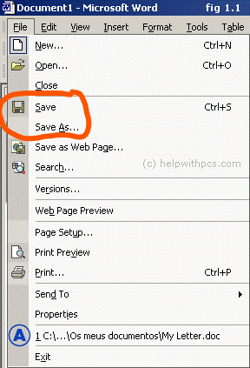
2. Hluti Að vista skjal
Smelltu á skrá (file) og
veldu save (vista) af flipanum.
Í glugganum sem birtist næst
velur þú hvar þú ætlar að vista skjalið.

Slide 23
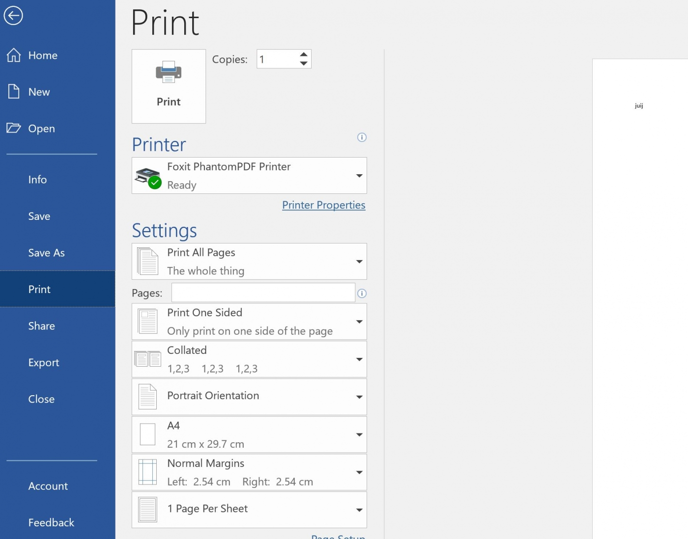
2. Hluti Að prenta
Smelltu á skrá (file) og veldu prenta (print).

Slide 24
2. Hluti Inngangur að Excel
Excel er venjulega notað til að skipuleggja gögn og framkvæma fjárhagsgreiningu. Það er notað við öll störf í viðskiptalífinu og hjá fyrirtækjum, allt frá litlum upp í stór fyrirtæki.

Slide 25
2. Hluti Að opna Excel
Smelltu á Excel táknið í aðalvalmynd
(Start menu neðst til vinstri).
Veldu nýjan, auðan töflureikni. Þá birtist valmynd fyrir nýjan töflureikni. Veldu það form sem þú vilt vinna með.

Slide 26
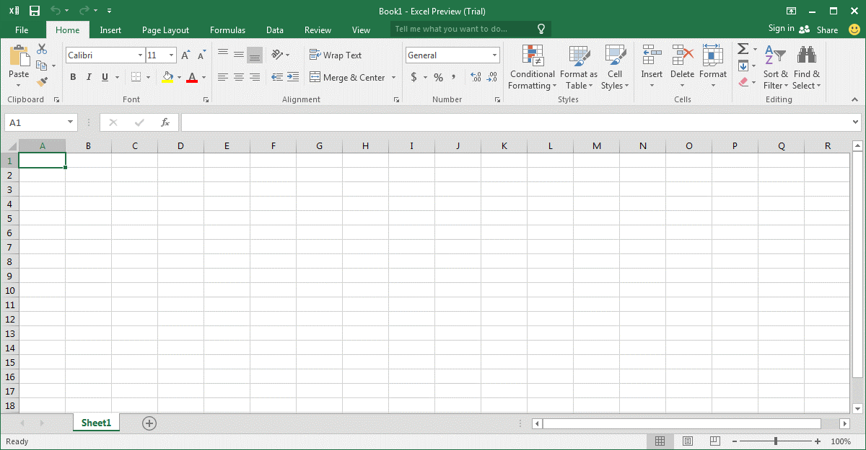
2. Hluti Töflureiknir/Tækjastikur
Hægt er að hafa stafina feitletraða, í lit, hallandi eða undirstrikaða. Hægt er að ákvarða þetta annað hvort áður eða eftir að búið er að skrifa.

Slide 27
2. Hluti Töflureiknir/Tækjastikur Veldu leturgerð og stærð.

Slide 28
2. Hluti Töflureiknir/Tækjastikur
Þú getur líka litað dálkana.

Slide 29
2. Hluti Töflureiknir/Tækjastikur Þú getur valið mismunandi jaðarlínur

Slide 30
2. Hluti Töflureiknir/Tækjastikur Hægt er að raða í stafrófsröð.

Slide 31
2. Hluti Töflureiknir/Tækjastikur Þú getur lagt saman tölur í völdum reitum.

Slide 32
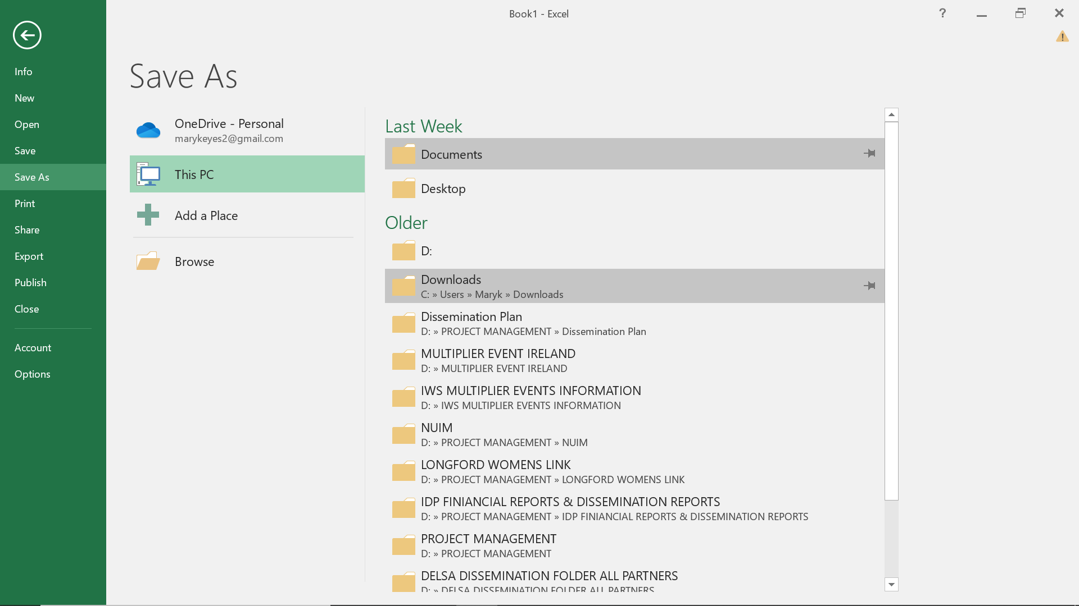
2. Hluti Að vista skjöl í töflureikni
Smelltu á skrá (file) efst á tækja-
stikunni og veldu vista (save)
Í glugganum sem birtist velur
þú hvar þú ætlar að vista skjalið.

Slide 33
Takk fyrir!
Eru einhverjar spurningar?

